Slide 1


O Plano de Contratações Anual - PCA
como Instrumento de Gestão e Planejamento Público para a execução orçamentária,
financeira e contábil
Alexandre Di Pietra
Aguas de Lindoia, 2024.

Slide 2

O que mudou?
Mudou a paisagem?
Mudou a janela?

Slide 3

P A N O R A M A F I S C A L
Ordenador: planejador-responsável (Art. 11)
Alterações estruturais, funcionais e operativas (art. 7º)
Adequação orçamentária

Slide 4

Ordenador:
Planejador-Responsável _

Slide 5
1. ORDENADOR: PLANEJADOR-RESPONSÁVEL
Art. 11. O processo licitatório tem por objetivos:
Parágrafo único. A alta administração do órgão ou entidade é responsável pela governança das contratações e deve implementar processos e estruturas, inclusive de gestão de riscos e controles internos, para avaliar, direcionar e monitorar os processos licitatórios e os respectivos contratos, com o intuito de alcançar os (4) objetivos estabelecidos no caput deste artigo, promover um ambiente íntegro e confiável, assegurar o alinhamento das contratações ao planejamento estratégico e às leis orçamentárias e promover eficiência, efetividade e eficácia em suas contratações.

Slide 6
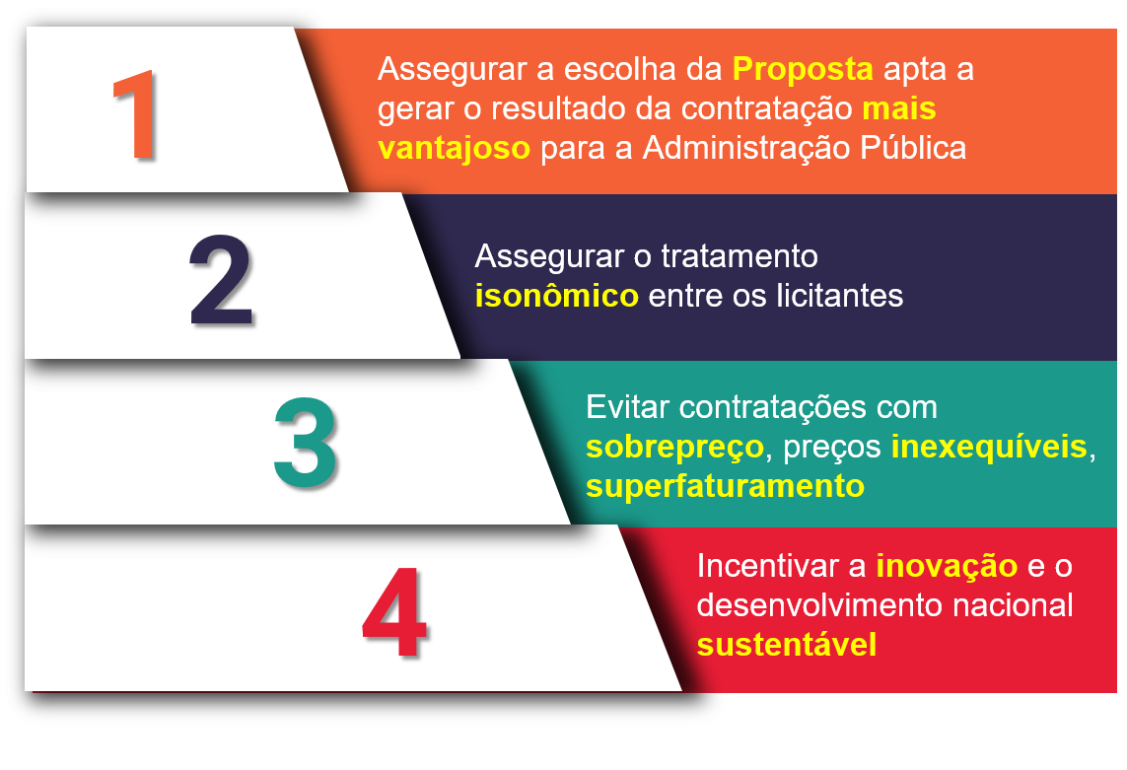
ORDENADOR: PLANEJADOR-RESPONSÁVEL

Slide 7

1. ORDENADOR: PLANEJADOR-RESPONSÁVEL
Art. 11. O processo licitatório tem por objetivos:
Parágrafo único. A alta administração ...
... é responsável pela governança das contratações e deve implementar ... estruturas ... para
... direcionar ... os processos licitatórios e os respectivos contratos, com o intuito de alcançar os objetivos
... promover um ambiente íntegro e confiável, assegurar o alinhamento das contratações ao planejamento estratégico e às leis orçamentárias e
... promover eficiência, efetividade e eficácia em suas contratações.
Novos documentos: DFD – PCA – ETP - TR

Slide 8
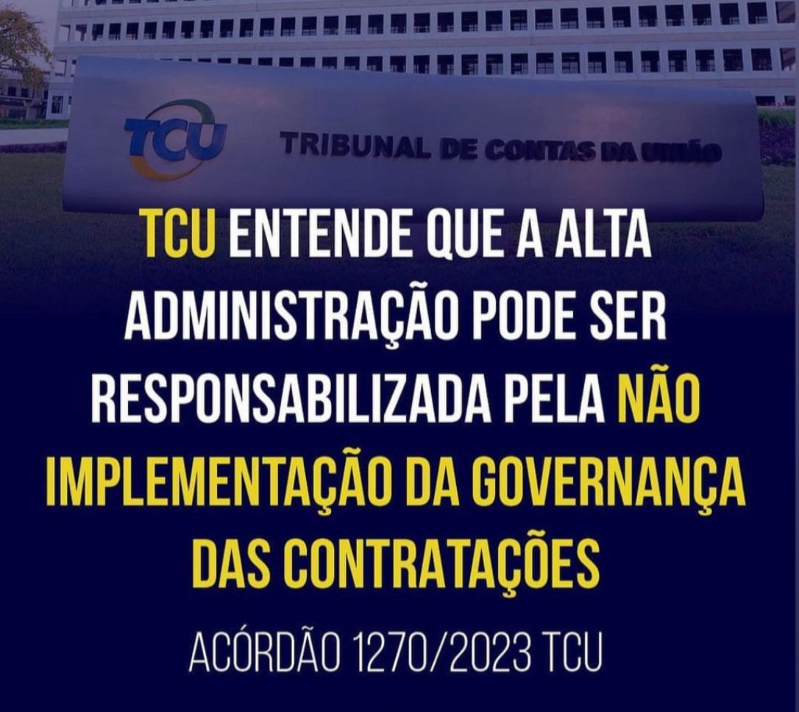

Slide 9

COMUNICADO SDG nº 12/2023
O Tribunal de Contas do Estado de São Paulo ALERTA o Estado, os Municípios e os agentes públicos responsáveis sobre a necessidade de formularem Plano de Contratações Anual, objetivando promover eficiência, efetividade e eficácia dos respectivos ajustes, conforme o parágrafo único do artigo 11 da Lei nº 14.133, de 2021, bem assim como valioso subsídio para a elaboração de suas peças orçamentárias, na forma prevista no inciso VII do artigo 12 da mesma lei.
Tal providência alinha-se com o disposto no artigo 5º da Lei nº 14.133, de 2021, que definiu o planejamento como princípio, somado aos estabelecidos do artigo 37 da Constituição Federal.
SDG, 15 de março de 2023.
SÉRGIO CIQUERA ROSSI
Secretário-Diretor Geral

Slide 10
COMUNICADO SDG nº 34/2023
O TRIBUNAL DE CONTAS DO ESTADO DE SÃO PAULO em sua missão de fiscalizar e orientar para a correta formalização de contratações públicas, e no intuito de esclarecer as regras concernentes à aplicação da Lei Federal n° 14.133/21, RECOMENDA que sejam envidados todos os esforços para a correta utilização dessa nova Lei, em especial nos seguintes aspectos:
A) Planejamento: [...]
A.2 - Elaborar Plano de Contratações Anual (PCA), disposto no art. 12, VII, vez que elemento valioso para subsidiar a confecção das leis orçamentárias e que necessita estar alinhado com o planejamento da Administração, devendo o PCA abranger todas as contratações previstas, inclusive aquelas dos artigos 74 e 75 da Lei Federal nº 14.133/21, além de conter, por exemplo, as seguintes informações: I – a descrição sucinta do objeto; II – a justificativa para contratação; III – a estimativa preliminar do valor; IV - o grau de prioridade da contratação; V - a data pretendida para a contratação e VI - a existência de vínculo ou dependência com a contratação de outro item para sua execução.
Ademais, indispensável a divulgação e manutenção do PCA em sítio eletrônico oficial nos termos do art. 12, §1º e sua disponibilização no PNCP – Portal Nacional de Contratações Públicas, consoante estabelecido no art. 174, §2º, I.
SDG, 15 de junho de 2023. / SÉRGIO CIQUERA ROSSI / Secretário-Diretor Geral

Slide 11
P A N O R A M A F I S C A L
Ordenador: planejador-responsável (Art. 11)
Alterações estruturais, funcionais e operativas (art. 7º)
Adequação orçamentária

Slide 12
2. Alterações:
Estruturais e funcionais _

Slide 13
2. ALTERAÇÕES ESTRUTURAIS, FUNCIONAL-OPERATIVA
Implementar processos (Regulamentações)
Implementar estruturas (Nomeações-contratações)
  Agente, Gestor, Fiscal, Áreas técnicas
Planejamento das Contratações
  Plano de Contratações Anual
  Transparência nas Dispensas
  PNCP / Site local

Slide 14

2. ALTERAÇÕES ESTRUTURAIS, FUNCIONAL-OPERATIVA
Fase preliminar para o planejamento das contratações públicas.
DFD > AT > PCA ---> ETP > AT? > “e”TR / “e”PB
DFD - Documento de Formalização de Demanda
AT > Governança*
PCA - Plano de Contratações Anual
EPC - Equipe de Planejamento da Contratação ?
AT > Governança*
ETP - Estudo Técnico Preliminar
e_TR e e_PB - estudos: Termo de Referência / Projeto Base
*Área Técnica?

Slide 15

2. ALTERAÇÕES ESTRUTURAIS, FUNCIONAL-OPERATIVA
As demandas devem passar por uma área técnica (AT) tanto na elaboração do PCA, quanto na instrução e, cujo escopo ainda não está claro para os gestores.

Slide 16
2. ALTERAÇÕES ESTRUTURAIS, FUNCIONAL-OPERATIVA
DFD/Requisitante
Área técnica (secretarias / especialistas)
Órgão responsável pelo planejamento
Estrutura de Governança (alta administração)
estruturas adicionais que podem ser:
  fluidas, através de atribuição de funções (FG) ou
  rígidas, através de cargos e até departamentos
Participando nas fases de:
  planejamento (DFD)
  Instrução e execução.

Slide 17
2. ALTERAÇÕES ESTRUTURAIS, FUNCIONAL-OPERATIVA
Criação de cargos e funções
Agente de Contratações (art. 8º)
Gestor e Fiscal de Contratos
Área técnica: demandante / central
Governança
Art. 11. O processo licitatório tem por objetivos:
Parágrafo único. A alta administração [...] é responsável pela governança das contratações e deve implementar [...] estruturas [!]

Slide 18


2. ALTERAÇÕES ESTRUTURAIS, FUNCIONAL-OPERATIVA

Slide 19






Slide 20
2. ALTERAÇÕES ESTRUTURAIS, FUNCIONAL-OPERATIVA
ÁREA TÉCNICA (AT) Decreto Federal nº 10.947, 25-1-2022
Regulamenta o inciso VII do art. 12 da Lei nº 14.133, 1º-4-2021
dispõe sobre o plano de contratações anual e
instituir o Sistema de Planejamento e Gerenciamento de Contratações
Art. 2º Para fins do disposto neste Decreto, considera-se:
I - autoridade competente - agente público com poder de decisão indicado formalmente como responsável por autorizar as licitações, os contratos ou a ordenação de despesas realizados no âmbito do órgão ou da entidade, ou, ainda, por encaminhar os processos de contratação para as centrais de compras de que trata o art. 181 da Lei nº 14.133, de 2021;
II - requisitante - agente ou unidade responsável por identificar a necessidade de contratação de bens, serviços e obras e requerê-la;
III - área técnica - agente ou unidade com conhecimento técnico-operacional sobre o objeto demandado, responsável por analisar o DFD, e promover a agregação de valor e a compilação de necessidades de mesma natureza;

Slide 21
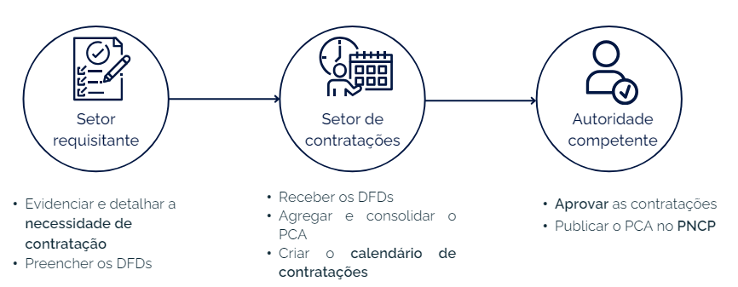
2. ALTERAÇÕES ESTRUTURAIS, FUNCIONAL-OPERATIVA

Slide 22
2. ALTERAÇÕES ESTRUTURAIS, FUNCIONAL-OPERATIVA
SETOR REQUISITANTE
Requisitante: agente ou unidade responsável por identificar a necessidade e requerer a contratação de bens, serviços e obras;
Área técnica: agente ou unidade com conhecimento técnico-operacional sobre o objeto demandado, responsável por analisar o DFD, e promover a agregação de valor
Requisitantes e áreas técnicas - não ensejam, obrigatoriamente, a criação de novas estruturas nas unidades organizacionais dos órgãos e das entidades.

Slide 23
P A N O R A M A F I S C A L
Ordenador: planejador-responsável (Art. 11)
Alterações estruturais, funcionais e operativas (art. 7º)
Adequação orçamentária

Slide 24
3. Adequação orçamentária

Slide 25
3. ADEQUAÇÃO ORÇAMENTARIA
PLANEJAMENTO DAS CONTRATAÇÃOES
X
PLANEJAMENTO DE UMA CONTRATAÇÃO

Slide 26
3. ADEQUAÇÃO ORÇAMENTARIA
Art. 12. No processo licitatório, observar-se-á o seguinte: [...]
VII - a partir de documentos de formalização de demandas (DFD), os órgãos responsáveis pelo planejamento de cada ente federativo poderão, na forma de regulamento, elaborar PLANO DE CONTRATAÇÕES ANUAL, com o objetivo de racionalizar as contratações dos órgãos e entidades sob sua competência,
garantir o alinhamento com o seu planejamento estratégico
e subsidiar a elaboração das respectivas leis orçamentárias. (Regulamento)
§ 1º O plano de contratações anual de que trata o inciso VII do caput deste artigo deverá ser divulgado e mantido à disposição do público em sítio eletrônico oficial e será observado pelo ente federativo na realização de licitações e na execução dos contratos.

Slide 27
CAPÍTULO II
DA FASE PREPARATÓRIA
Seção I - Da Instrução do Processo Licitatório
DFD?
Art. 18. A fase preparatória do processo licitatório é caracterizada pelo planejamento e deve compatibilizar-se com o plano de contratações anual de que trata o inciso VII do caput do art. 12 desta Lei, sempre que elaborado, e com as leis orçamentárias, bem como abordar todas as considerações técnicas, mercadológicas e de gestão que podem interferir na contratação, compreendidos:
I - a descrição da necessidade da contratação fundamentada em estudo técnico preliminar (ETP) que caracterize o interesse público envolvido;
II - a definição do objeto para o atendimento da necessidade, por meio de termo de referência (TR), anteprojeto, projeto básico ou projeto executivo, conforme o caso;
III - a definição das condições de execução e pagamento, das garantias exigidas e ofertadas e das condições de recebimento;
IV - o orçamento estimado, com as composições dos preços utilizados para sua formação;
V - a elaboração do edital de licitação;

Slide 28
3. ADEQUAÇÃO ORÇAMENTARIA
Contratações públicas na nova lei de licitações
demandas x autos
Fase de planejamento das contratações
  não há instrução processual (as demandas)
Fase de execução de uma contratação
  instrução processual (os autos)
    fase preparatória
    fase executória

Slide 29
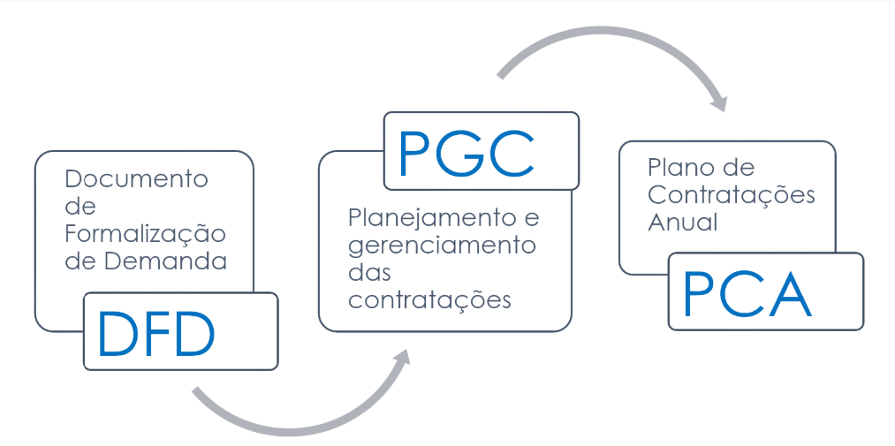
3. ADEQUAÇÃO ORÇAMENTARIA
Fases da licitação?
Fase interna ou preparatória (Cap. II)
Fase externa ou executória (Cap. III)
Fase preliminar = planejamento (Cap. I)

Slide 30

Planejamento das contratações
(PGC - Governança)

Slide 31
3. ADEQUAÇÃO ORÇAMENTARIA
Novos documentos: DFD – PCA x ETP - TR
Alinhamento Estratégico (orçamentário)
Planejamento das contratações (Governança)
  Consolidação - Racionalização - Priorização
  Agenda (calendário de entregas)
  Risco

Slide 32

NLLC - Art. 92. São necessárias em todo contrato cláusulas que estabeleçam:
VIII - o crédito pelo qual correrá a despesa, com a indicação da classificação funcional programática e da categoria econômica;
Pagamento
Liquidação
Empenho
Contrato
Cronograma físico-financeiro
LICITAÇÃO
Ação do governo – (XXXX)
Programa do governo – (XXXX)
Orçamento (LOA)
Plano de Investimentos
Orçamento (LDO)
Orçamento (PPA)
Programa de governo (estratégico)
Promessa de campanha
CF - Art. 167 - São vedados: [...]
VI - a transposição, o remanejamento ou a transferência (TRT) de recursos de uma categoria de programação para outra ou de um órgão para outro, sem prévia autorização legislativa;

Slide 33
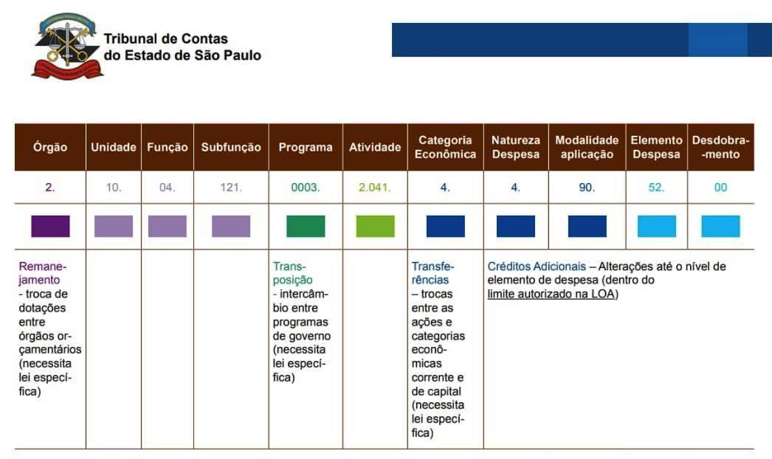

Slide 34
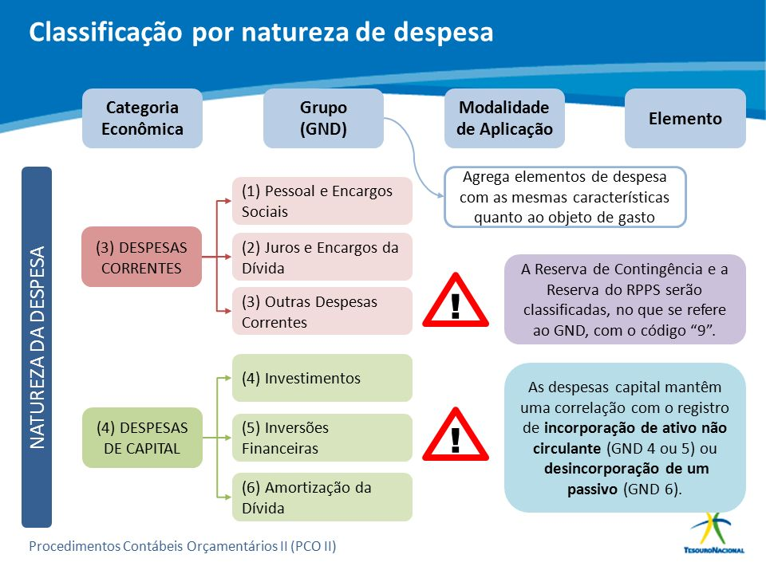

Slide 35
Na Lei nº 14.194/21, LDO-2022, “categorias de programação”, conforme:
  “Art. 5º Para fins do disposto nesta Lei e na Lei Orçamentária de 2022, entende-se por: I - subtítulo - o menor nível da categoria de programação, sendo utilizado, especialmente, para especificar a localização física da ação;
  ………………………………………………………………………………………………….
  § 1º As categorias de programação de que trata esta Lei serão identificadas no PLOA 2022, na respectiva Lei e nos créditos adicionais, por programas, projetos, atividades ou operações especiais e respectivos subtítulos, com indicação, quando for o caso, do produto, da unidade de medida e da meta física.
  ………………………………………………………………………………………………….
  § 8º A ação orçamentária, entendida como atividade, projeto ou operação especial, deve identificar a função e a subfunção às quais se vincula e referir-se a um único produto.”
  “Art. 7º Os Orçamentos Fiscal, da Seguridade Social e de Investimento discriminarão a despesa por unidade orçamentária, com suas categorias de programação detalhadas no menor nível e dotações respectivas, especificando a esfera orçamentária, o Grupo de Natureza de Despesa - GND, o identificador de resultado primário, a modalidade de aplicação, o identificador de uso e a fonte de recursos.”
Categoria de programação compreende o detalhamento das despesas das unidades orçamentárias pelos seguintes classificadores de estatura legal: função, subfunção, programa, ação e subtítulo.

Slide 36

3. ADEQUAÇÃO ORÇAMENTÁRIA
PPA DOM
NLLC - PGC
LDO MP
LOA EF
O ORÇAMENTO
AS FINANÇAS

Slide 37


3. ADEQUAÇÃO ORÇAMENTÁRIA
METAS FÍSICAS
PPA DOM
METAS FINANCEIRAS
LDO MP
Revisão Qualitativa
LOA EF (M)
TCESP. IN 1/2020
Art. 66 [...] controle interno...
I – avaliar o cumprimento das metas físicas e financeiras [...]

Slide 38

3. ADEQUAÇÃO ORÇAMENTARIA
Obrigação
Contratual ou
Legal
Crédito
Orçamentário
X

Slide 39
3. ADEQUAÇÃO ORÇAMENTARIA
CAPÍTULO V - DA DURAÇÃO DOS CONTRATOS
A duração dos contratos é a prevista em edital, observadas: (Art. 105)
1) a disponibilidade de créditos orçamentários
no momento da contratação e a cada exercício financeiro
2) a previsão no plano plurianual
quando ultrapassar 1 (um) exercício financeiro.

Slide 40
3. ADEQUAÇÃO ORÇAMENTARIA
CONTRATOS DE SERVIÇOS E FORNECIMENTOS CONTÍNUOS (ART. 106)
Poderá celebrar com prazo de até 5 (cinco) anos, observado:
I - atestar maior vantagem econômica na contratação plurianual;
II - atestar, no início da contratação e de cada exercício, a existência de créditos orçamentários vinculados à contratação e a vantagem em sua manutenção;
III - opção de extinguir o contrato, sem ônus, quando não dispuser de créditos orçamentários para sua continuidade ou quando entender que o contrato não mais lhe oferece vantagem.

Slide 41
CONTRATOS DE SERVIÇOS E FORNECIMENTOS CONTÍNUOS (CSFC)
(ART. 106 - NLLC)
CSFC é a Despesa derivada de contratações que fixem para o Ente a obrigação legal de execução período superior a (1) um exercício.
DESPESA OBRIGATÓRIA DE CARÁTER CONTINUADO (DOCC)
(art. 17 - LRF)
É DOCC a Despesa Corrente derivada de Lei, MP ou Ato Adm. Normativo que fixem para o Ente a obrigação legal de execução período superior a (2) dois exercícios.

Slide 42
LEI DE RESPONSABILIDADE FISCAL (LRF)
Art. 16. A criação, expansão ou aperfeiçoamento de ação governamental que acarrete aumento da despesa será acompanhado de: (Vide ADI 6357)
I - estimativa do impacto orçamentário-financeiro no exercício + 2;
II - declaração do ordenador [...] o aumento tem adequação orçamentária e financeira com a LOA e compatibilidade com o PPA e com a LDO.
[...]
§ 3º Ressalva-se do disposto neste artigo a despesa considerada irrelevante, nos termos da LDO.
§ 4º As normas do caput constituem condição prévia para:
I - empenho e licitação de serviços, fornec. de bens ou execução de obras;
II - desapropriação de imóveis urbanos a que se refere o § 3º do art. 182 CF.

Slide 43
LEI DE RESPONSABILIDADE FISCAL (LRF)
§ 1º Para os fins desta Lei Complementar, considera-se:
I - adequada com a lei orçamentária anual, a despesa objeto de dotação específica e suficiente, ou que esteja abrangida por crédito genérico, de forma que somadas todas as despesas da mesma espécie, realizadas e a realizar, previstas no programa de trabalho, não sejam ultrapassados os limites estabelecidos para o exercício;
II - compatível com o plano plurianual e a lei de diretrizes orçamentárias, a despesa que se conforme com as diretrizes, objetivos, prioridades e metas previstos nesses instrumentos e não infrinja qualquer de suas disposições.
§ 2º A estimativa de que trata o inciso I do caput será acompanhada das premissas e metodologia de cálculo utilizadas.

Slide 45

Muito Obrigado!
A verdadeira viagem de descobrimento não consiste em procurar novas paisagens, e sim em ter novos olhos. (Marcel Proust)

Slide 46
Referências
BRASIL. Decreto-lei nº 200, de 25 de fevereiro de 1967. Dispõe sôbre a organização da Administração Federal, estabelece diretrizes para a Reforma Administrativa e dá outras providências. Brasília, DF: Presidência da República, 1967.
_______. Lei nº 8666, de 21 de junho de 1993. Regulamenta o art. 37, inciso XXI, da Constituição Federal, institui normas para licitações e contratos da Administração Pública e dá outras providências. [S. l.], 21 jun. 1993.
_______. Lei nº 14.133, de 1 de abril de 2021. Lei de Licitações e Contratos Administrativos. [S. l.], 1 abr. 2021.
_______. Decreto nº 5.450, de 31 de maio de 2005. Regulamenta o pregão, na forma eletrônica, para aquisição de bens e serviços comuns, e dá outras providências. Brasília, DF: Presidência da República, 2005.
_______. Decreto nº 10.947/2022. Regulamenta o inciso VII do caput do art. 12 da Lei nº 14.133, de 1º de abril de 2021, para dispor sobre o plano de contratações anual e instituir o Sistema de Planejamento e Gerenciamento de Contratações no âmbito da administração pública federal direta, autárquica e fundacional.
_______. TCESP. COMUNICADO SDG N° 12/2023, de 16 de março de 2023, PCA
_______. TCESP. COMUNICADO SDG N° 34/2023, de 15 de junho 2023, Lei de Licitações
_______. DECRETO Nº 62.100, DE 27 DE DEZEMBRO DE 2022, Dispõe sobre normas de licitação e contratos administrativos para a Administração Pública direta, autárquica e fundacional do Município de São Paulo, nos termos previstos na Lei Federal nº 14.133, de 1º de abril de 2021, bem como consolida a regulamentação da matéria em âmbito municipal.
_______. Tribunal de Contas da União. Guia de boas práticas em contratação de soluções de tecnologia da informação: riscos e controles para o planejamento da contratação. – Versão1.0. Brasília, DF: TCU, 2012.
________. Tribunal de Contras da União. Acórdão nº 1637/2021 – Plenário. Ministro Relator Augusto Sherman Cavalcanti.

Slide 47
CAMARÃO, Tatiana; BRITO, Isabella. Maturidade e qualificação da etapa de planejamento das contratações públicas. CONJUR, 10 jan. 2020. Disponível em: https://www.conjur.com.br/2020-jan-10/maturidade-qualificacao-etapa-planejamentocontratacoes-publicas. Acesso em: 1 set. 2023.
COSTA, Cecília Almeida. Entrevista com a professora da ENAP Cecília de Almeida Costa sobre estudos técnicos preliminares nas contratações públicas. João Luiz Domingues. Escola Nacional de Administração Pública. 12 set. 2017. Acesso em: 1 set. 2023.
LEONEZ, Angelina. Principais alterações no plano de contratações anual trazidas pelo decreto nº 10.947/2022: comparativo com a Instrução Normativa SEGES/ME nº 01/2019. 2022. Disponível em <https://www.olicitante.com.br/principais-alteracoes-plano-contratacoes-anual-decreto-10947/> Acesso em: 1 set. 2023.
LOPES, Virgínia Bracarense. A Nova Lei de Licitações: 5 mudanças trazidas pela norma aprovada. ANESP, 6 abr. 2021. Disponível em: http://anesp.org.br/todas-as-noticias/nova-leide-licitacoes. Acesso em: 1 set. 2023.
MARRARA, T. A Atividade de Planejamento na Administração Pública: o papel e o conteúdo das normas previstas no anteprojeto da nova lei de organização administrativa. Revista Eletrônica de Direito do Estado, Salvador, n. 27, p. 1-31, jul./set. 2011. Disponível em: http://www.direitodoestado.com.br/codrevista.asp?cod=525. Acesso em: 1 set. 2023.
NIEBUHR, Joel de Menezes et al. Nova Lei de Licitações e Contratos Administrativos. 2.ed. Curitiba: Zênite, 2021. Disponível em: https://www.zenite.com.br/books/nova-lei-delicitacoes/nova_lei_de_licitacoes_e_contratos_administrativos.pdf. Acesso em: 1 set. 2023.
PORTAL DE COMPRAS PÚBLICAS. Nova Lei de Licitações: vantagens e principais mudanças. [S. l.], 8 fev. 2022. Disponível em: https://www.portaldecompraspublicas.com.br/novidades/nova-lei-de-licitacoes-vantagens-eprincipais-mudancas-2021-_1072#:~:text=Dentre%20as%20principais%20mudan%C3%A7as%2C%20podemos,de%20licita%C3%A7%C3%A3o%2C%20o%20Di%C3%A1logo%20Competitivo. Acesso em: 1 set.2023.
TORRES, Ronny Charles L. de. O Estudo Técnico Preliminar. [S. l.], 9 dez. 2020. Disponível em: https://inovecapacitacao.com.br/o-estudo-tecnico-preliminar/. Acesso em: 1 set. 2023.

Slide 48

Advogado e Profissional da Contabilidade atuante na área das Finanças Públicas
Especialista em Direito Eleitoral pela Escola Superior da Magistratura EJEP/TRE-SP; Professor/Palestrante pelo CRC-SP, pela Fundação Brasileira de Contabilidade (FBC), SGP Solução em Gestão Pública, IBRAP, SENAC, Unipública, EGP - Equipe Gestão Pública, e da Focus Business School
Chefe da Contabilidade da Câmara Municipal de Santa Isabel-SP; Pregoeiro/Ex-presidente da Comissão Permanente de Licitações; Assessor e consultor em diversos municípios e órgãos públicos
Membro da Comissão Técnica (TSE/CFC 2016 - 2024), Membro da Comissão de Direito Eleitoral da OAB/SP, Membro da ABRADEP
Consultor especialista em Contas de Partidos e Candidatos, defesas e recursos; Autor e Coautor de Livros e outras publicações.

